Slide 1
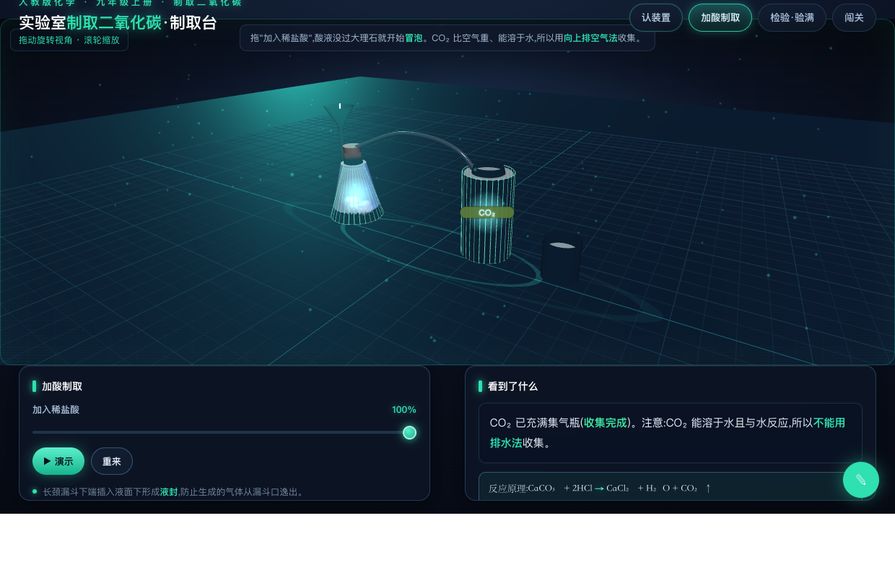
人教版义务教育教科书·化学·九年级上册(第六单元 课题2 二氧化碳制取的研究)
实验室制取二氧化碳
大理石+稀盐酸·向上排空气法的3D制取台 · 配套说课演示
▶ 打开互动课件

Slide 2
教材分析
气体制取的迁移课
已学
本课
后续
制取氧气
气体制取一般思路
CO₂ 的部分性质
CaCO₃+HCl 制 CO₂
固液常温型装置
向上排空气法
检验与验满
二氧化碳的性质
碳和碳的氧化物
气体制备综合
→
→
核心价值:制取二氧化碳是对'气体制取一般思路'的迁移与深化:学生要根据反应特点(常温固液反应)和气体性质(密度大、溶于水)自主选择装置与收集方法,培养证据推理与方法迁移能力。
教材定位 2 / 11

Slide 3
学情分析 · 重点难点
学情分析 · 重点难点
学情基础
· 已掌握制取氧气的范式,但迁移到新气体时选择依据不清;
· 对'不用稀硫酸/浓盐酸、不用排水法、漏斗液封'等理解不深;
· CO₂ 无色,其向上排空气收集过程黑板难以呈现。
教学重点
实验室制取二氧化碳的药品、反应原理、发生装置与向上排空气法收集;CO₂ 的检验与验满。
教学难点
理解药品与收集方法的选择依据(不用稀硫酸/浓盐酸、不用排水法、长颈漏斗液封)并迁移气体制取的一般思路。
突破策略:用3D实验台把'看不见的气体充满'变成'看得见的上升',并用对比追问'为什么这样选',把方法迁移落到证据上。
学情 · 重难点 3 / 11

Slide 4
教学目标
三维目标,一条迁移主线
知识与技能
知道实验室制取二氧化碳的反应原理、药品选择与发生装置,能说出向上排空气法收集及 CO₂ 的检验与验满方法。
1
过程与方法
通过3D实验台操作与对比,迁移'气体制取一般思路',学会根据反应特点和气体性质选择装置与收集方法。
2
情感·态度·价值观
在分析'为什么这样选'的过程中发展证据推理与严谨求实的科学态度。
3
教学目标 4 / 11

Slide 5
教学流程总览
七环节,一条研究主线
候课
▶
环节1
▶
环节2
▶
环节3
▶
候课
情境导入
选药品
认装置
装置全景动画
迁移旧思路
为什么这样选
固液常温型
环节4
▶
环节5
▶
环节6
▶
环节7
▶
加酸制取
检验验满
原理归纳
闯关小结
向上排空气
石灰水/木条
方程式·思路
四题检测
选药品 → 认装置 → 加酸制取 → 向上排空气收集 → 检验与验满 → 归纳一般思路
流程总览 5 / 11

Slide 6
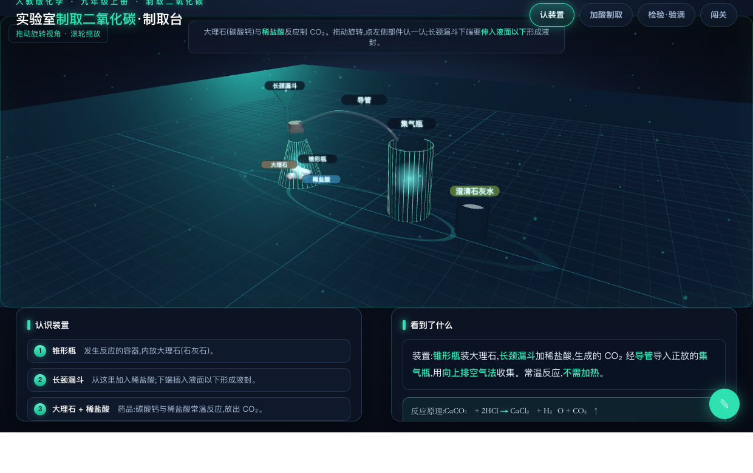
环节一 · 认装置
▶ 课件 · 直达本环节
锥形瓶 + 长颈漏斗:固液常温型
不需加热 常温下大理石与稀盐酸即反应
液封关键 长颈漏斗下端插入液面以下,防气体逸出
药品选择 大理石 + 稀盐酸,不用稀硫酸/浓盐酸
环节详解 6 / 11

Slide 7
环节二 · 加酸制取
▶ 课件 · 直达本环节
向上排空气:CO₂ 把空气挤出
剧烈冒泡 盐酸接触大理石即放出 CO₂
现象可视 CO₂ 比空气重,沉在瓶底向上充满
反应原理 CaCO₃ + 2HCl → CaCl₂ + H₂O + CO₂↑
环节详解 7 / 11

Slide 8
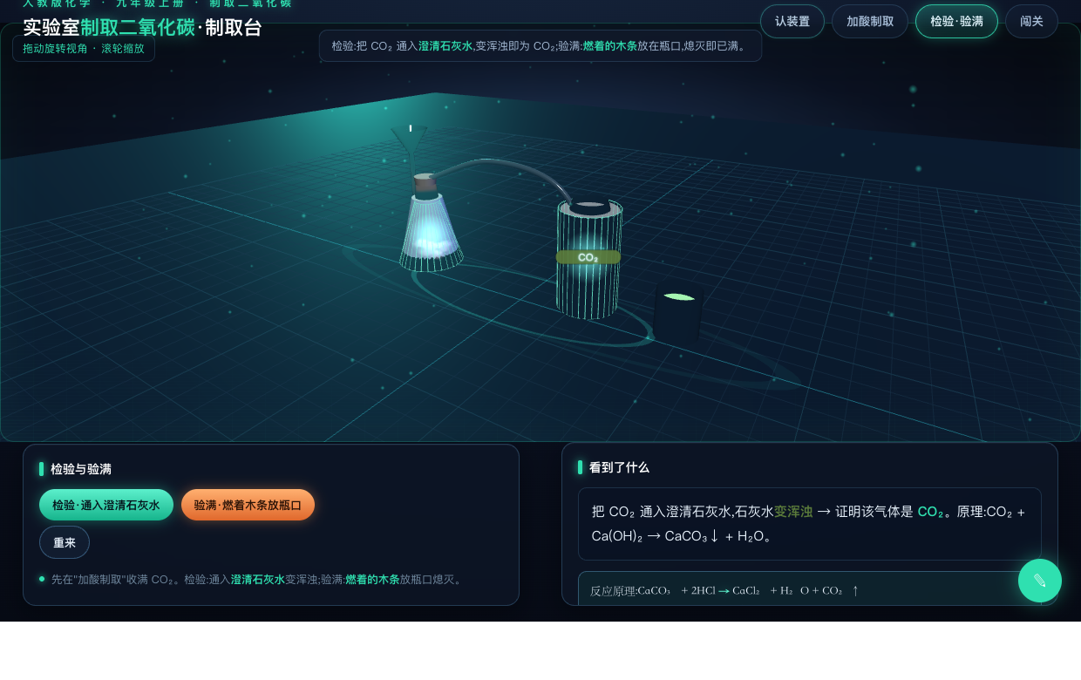
环节三 · 检验与验满
▶ 课件 · 直达本环节
石灰水变浑浊 · 木条熄灭
检验 通入澄清石灰水变浑浊 → 是 CO₂
验满 燃着木条放瓶口熄灭 → 已满
性质 CO₂ 不燃烧、不支持燃烧、能使石灰水变浑浊
环节详解 8 / 11

Slide 9
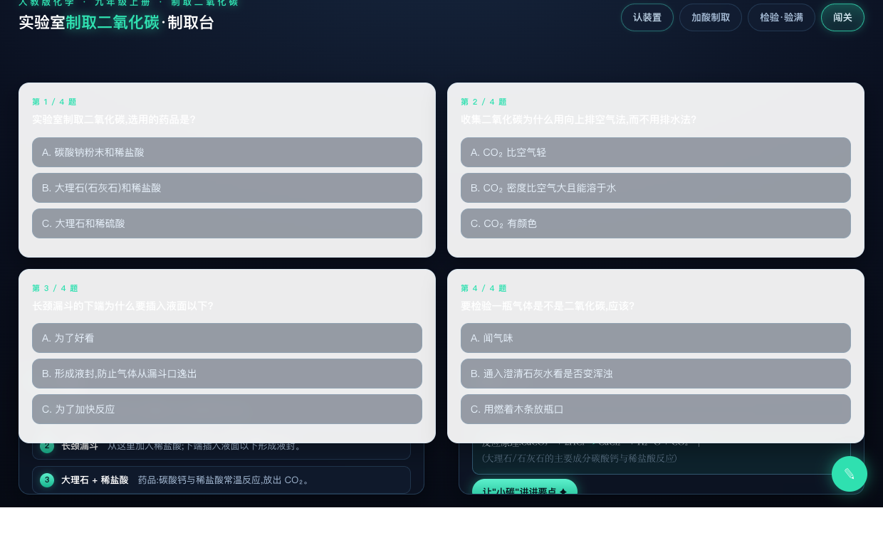
环节四 · 闯关小结
▶ 课件 · 直达本环节
四题检测,落实选择依据
不用稀硫酸 生成微溶硫酸钙覆盖大理石阻止反应
不用排水法 CO₂ 能溶于水并与水反应
一般思路 原理 → 装置 → 收集 → 检验
环节详解 9 / 11

Slide 10
板书设计
一条探究线,一眼看全课
实验室制取二氧化碳
一、原理:CaCO₃ + 2HCl → CaCl₂ + H₂O + CO₂↑
二、药品:大理石(石灰石)+ 稀盐酸(不用稀硫酸/浓盐酸)
三、发生装置:固液常温型(不需加热);长颈漏斗下端液封
四、收集:向上排空气法(密度大于空气、能溶于水→不用排水法)
五、检验:通入澄清石灰水变浑浊 ┃ 验满:燃着木条放瓶口熄灭
(屏幕板书与黑板手写板书配合:公式必由教师在黑板郑重写下)
板书设计 10 / 11

Slide 11
实验室制取二氧化碳 · 恳请各位老师批评指正
课件、教学设计、使用说明完整资源包：globalaits.com
人教版化学九上

